Slide 1
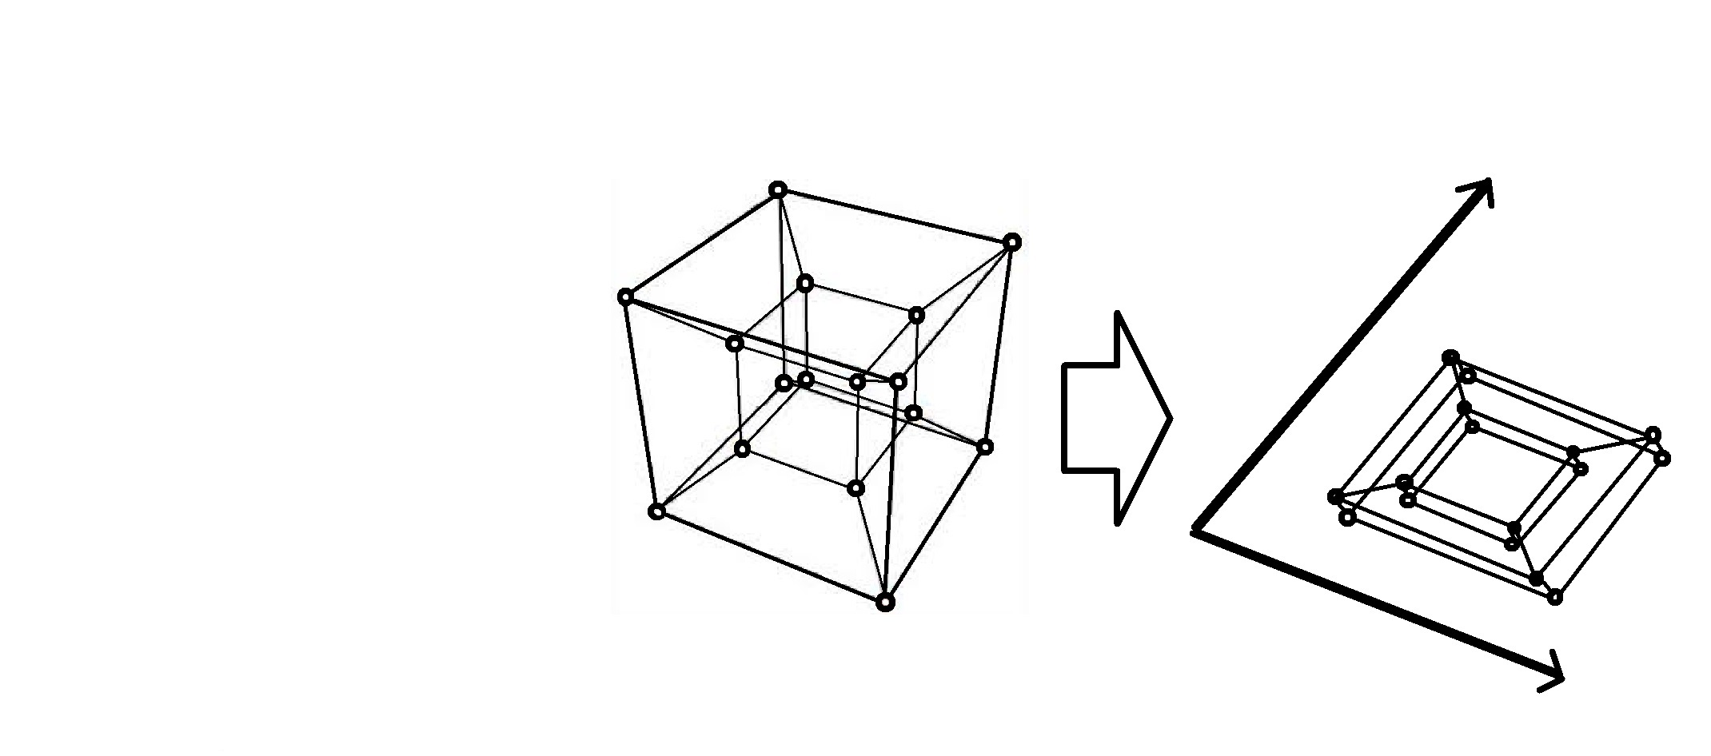

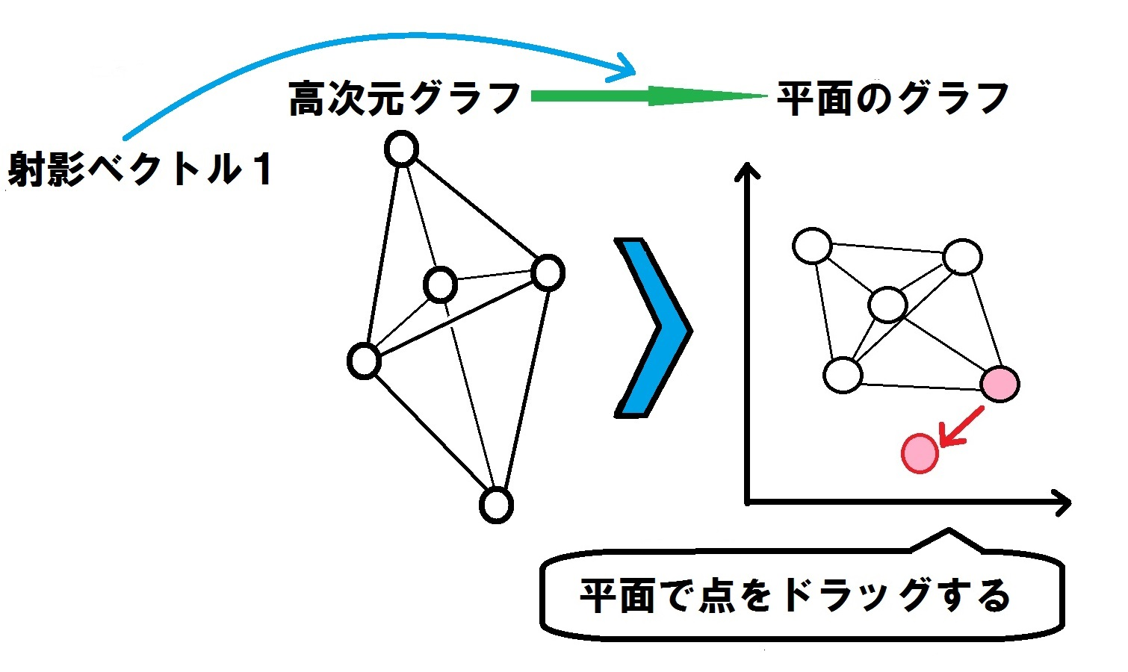
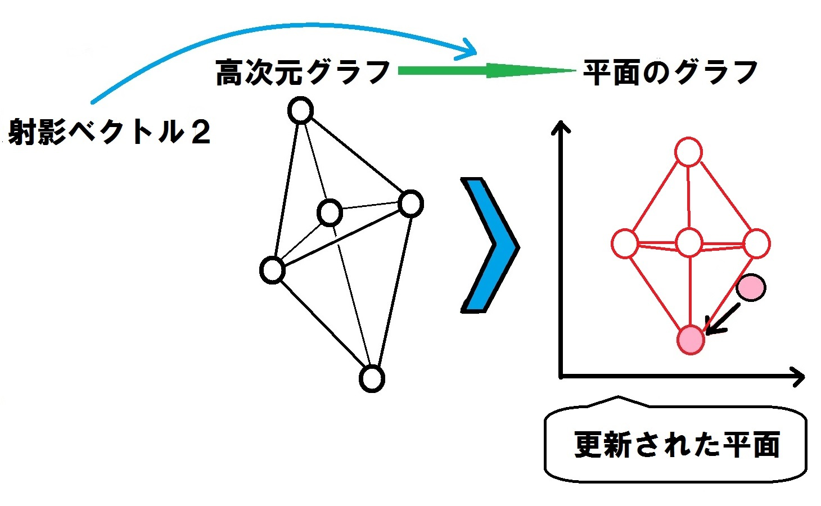
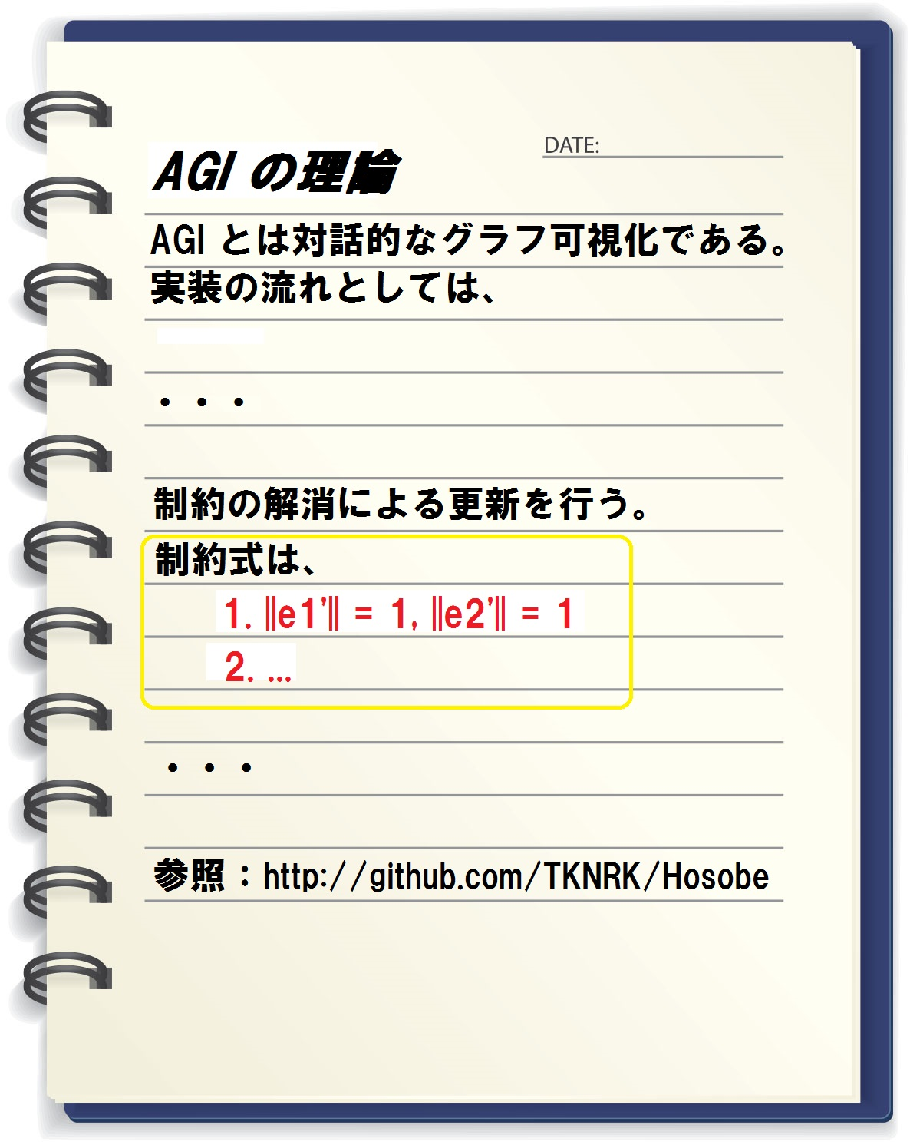
数式処理システムを用いた対話的高次元グラフ可視化方式の実装
高野陸 東京工業大学情報科学科
脇田建 東京工業大学情報理工学院数理計算科学系 Crest / JST
プログラミングする論理とそのコード、そしてドキュメント間の関連性はしばしば失われることがある。理由として数学、数式の論理の領域とコード、ドキュメントの対応関係が希薄であると考えられていることが挙げられる。
本ポスターではそれらの垣根を取り除く研究の例として、対話的高次元グラフの可視化方式である AGI の実装を行った。
▶AGI とは
AGIとは、高次元のグラフを平面に射影するグラフ可視化方式。射影の向きを変えることによって、高次元のグラフを様々な角度から観察することができる。
▶対話的機能の実装
AGI の平面は点のドラッグにより平面を更新する。点の移動後の座標と射影ベクトル１によって新しい平面を作る射影ベクトル２を計算する。計算としては、射影の更新に関する制約式を連立した数式を解く。
制約式の
解消
→
ソースコード
制約式：
1. ||e1’|| = 1, ||e2’|| = 1
2. …
ドキュメント
AGI.py
Import sympy as sp
Import numpy as np
…
e1’ = sp.MatrixSymbol(e1’)
e2’ = sp.MatrixSymbol(e2’)
...
Canvas.draw()
数式の
埋め込み
f = ||e1’|| - 1 + ||e2’|| + 1
…
Func = lambdify( variables,
f, ”numpy”)
複雑な数式も
コードやドキュメントに
変換しやすくなる
▶参考文献
高見将則 : 射影を用いたグラフの対話的可視化手法と複雑ネットワークへの応用,2013, 東工大修士論文
Hiroshi Hosobe : A High-Dimensional Approach to Interactive Graph Visualization, 2004, ACM Symposium
脇田建 : 数学的記号処理システムを用いたソフトウェア構成手法, 2016, 日本ソフトウェア科学会第３３回大会講演論文
9/9 (金) FOSEセッション [FOSE4-2] で関連研究の登壇発表があります。

